Slide 1
P. Joan Lluís Playà
Delegado del Rector Mayor para la Familia Salesiana

Slide 2
El aguinaldo 2021, un aguinaldo para el “hoy de Dios”
Premisa:

Slide 3
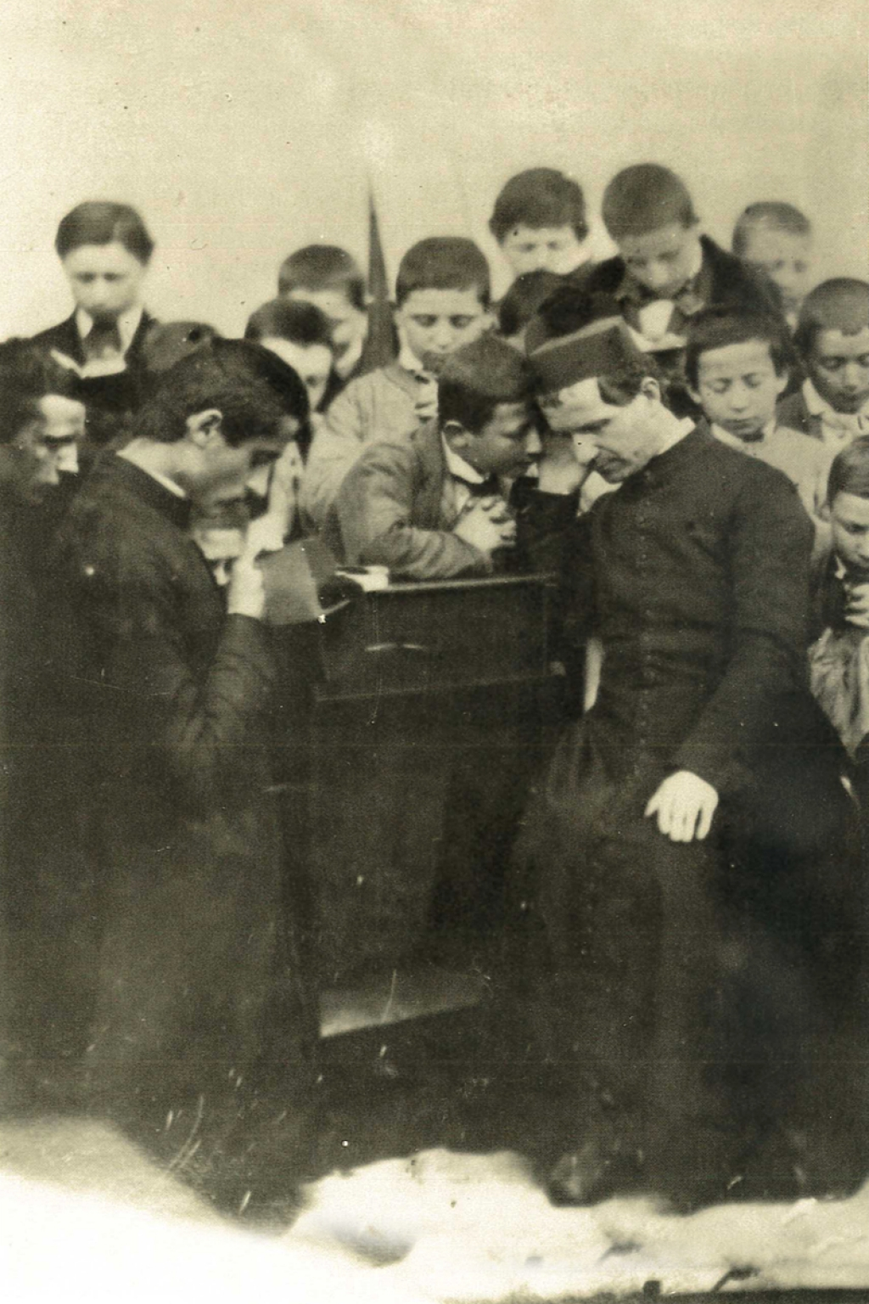
1. Don Bosco, un santo de los “tiempos difíciles”

Slide 4
1. Don Bosco, un santo de los “tiempos difíciles”

Slide 5
1. Don Bosco, un santo de los “tiempos difíciles”
¿Cómo reaccionó Don Bosco?
¿Cómo han reaccionado tantos miembros de nuestra Familia Salesiana?

Slide 6
2. Las abundantes preguntas del Rector Mayor
¿Qué dejará este año en cada uno de nosotros?
¿Cómo queremos vivir después de todo esto?

Slide 7
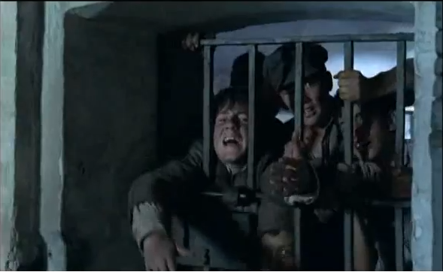
2. Las abundantes preguntas del Rector Mayor

Slide 8
3. La lectura creyente de la realidad: en sintonía con los ojos de Dios
¿Y si Dios estuviera justamente pensando en ustedes por sus fragilidades y no por sus talentos?

Slide 9
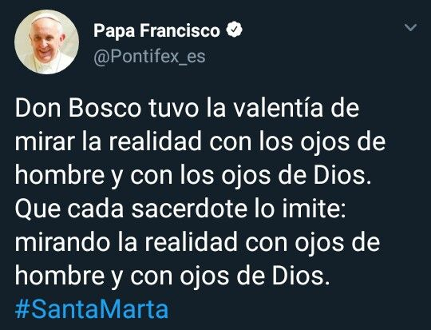
3. La lectura creyente de la realidad: en sintonía con los ojos de Dios

Slide 10
4. ¿De qué tipo de esperanza estamos hablando?
¿Cuál es el trayecto de nuestras esperanzas?
¿Podemos decir a dónde se dirige?

Slide 11
4. ¿De qué tipo de esperanza estamos hablando?

Slide 12
5. Preguntas, lectura creyente de la realidad, esperanza cristiana… ¿qué “renovada sabiduría” despiertan en nuestro corazón salesiano?

Slide 13
6. Acentos que cultivar entre nosotros, miembros de la Familia Salesiana
Personalizar y socializar
Tomar decisión en orden a la acción
Apasionarse nuevamente por Aquel que hace nuevas todas las cosas

Slide 14
6. Acentos que cultivar entre nosotros, miembros de la Familia Salesiana
Personalizar y socializar

Slide 15
6. Acentos que cultivar entre nosotros, miembros de la Familia Salesiana
Tomar decisión en orden a la acción

Slide 16
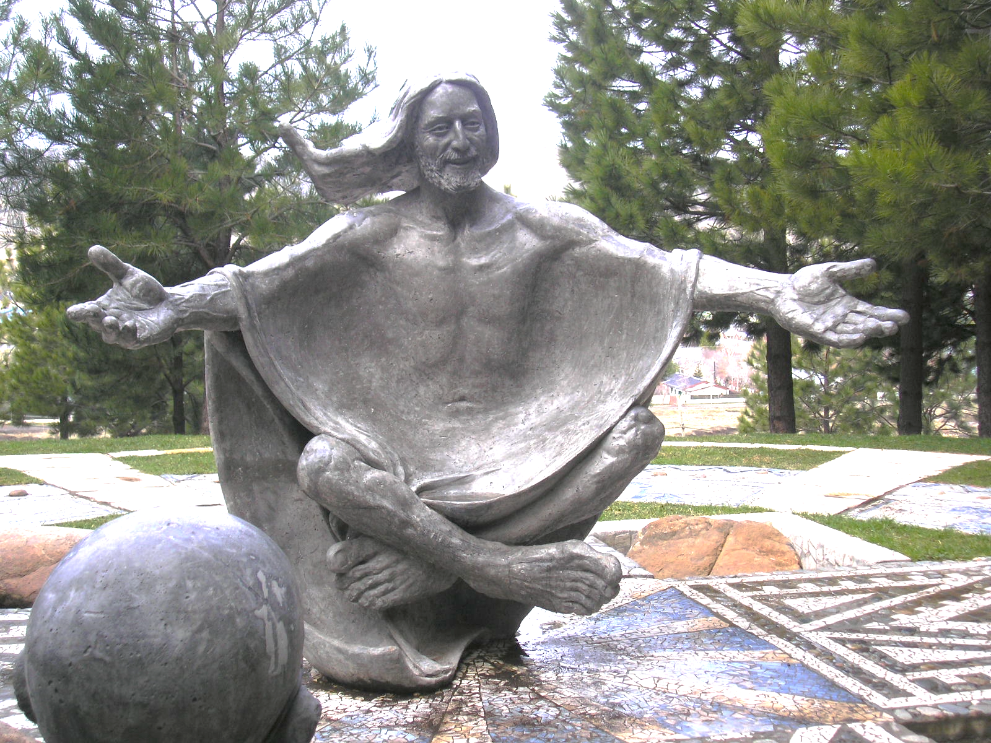
6. Acentos que cultivar entre nosotros, miembros de la Familia Salesiana
Apasionarse nuevamente por Aquel que hace nuevas todas las cosas

Slide 17
P. Joan Lluís Playà
Delegado del Rector Mayor para la Familia Salesiana

Slide 18
1º ¿Cuáles son las Novedades que el Señor está dando origen entre nosotros (en el ámbito personal y en el ámbito colectivo de la Familia Salesiana) en este tiempo?
Enviar síntesis a: signo@salesianos.cl

